Slide 1
Тема: Современные методы исследования туберкулёза
Федеральное государственное бюджетное образовательное учреждение высшего образования "Красноярский государственный медицинский университет имени профессора В.Ф. Войно-Ясенецкого" Министерства здравоохранения Российской Федерации
Выполнила: Иванова А.С.
307-1 гр.

Slide 2
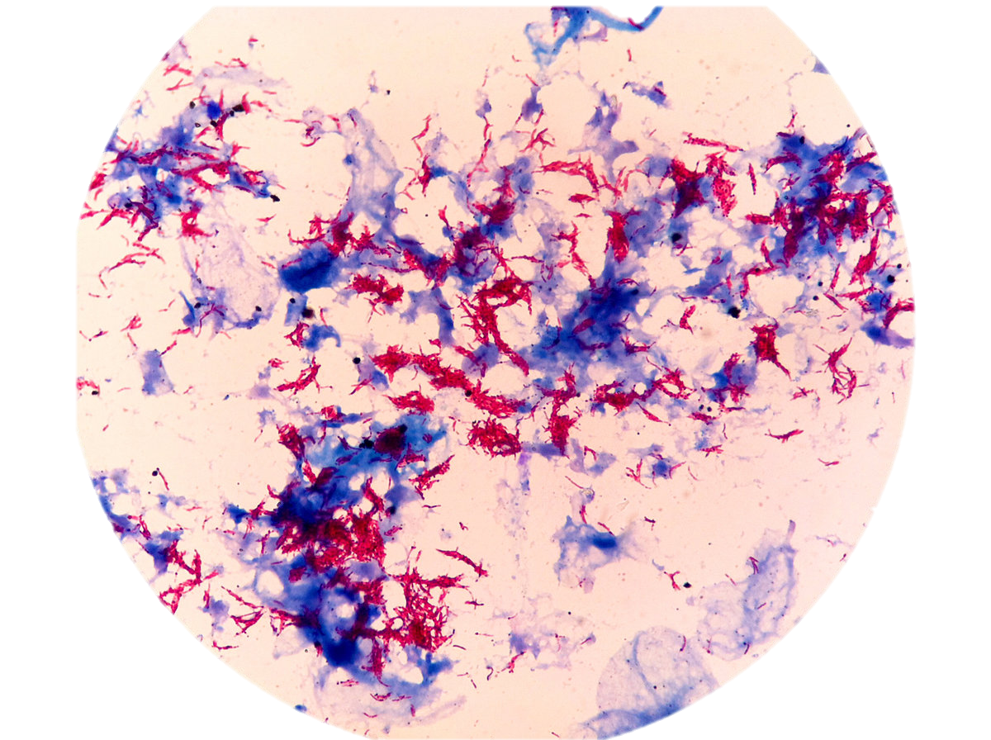
Введение
Туберкулез — хроническое инфекционное заболевание, вызываемое микобактерией туберкулеза (Mycobacterium tuberculosis). Микобактерия была открыта в 1882 году немецким бактериологом Р. Кохом, поэтому ее часто называют палочкой Коха.

Slide 3
Механизм заражения
После проникновения в организм человека микобактерии инфицируют макрофагов, образуя в дальнейшем микобактериальные фагосомы. Микобактерии противодействуют дальнейшему превращению фагосомы, нарушая процессы лизиса бактериальной клетки.
Такой механизм защиты позволяет микобактериям выживать в клетках хозяина. Находясь в макрофаге, микобактерии размножаются. После гибели макрофага, бактерии попадают во внеклеточную среду. Дальнейшее существование бактерий зависит от иммунных свойств организма — активности макрофагов и Т-лимфоцитов.

Slide 4
Устойчивость микобактерий
Микобактерии чрезвычайно устойчивы во внешней среде. В высохшей мокроте и в пыли они могут находиться до 1 года, в почве до полугода.
Важной особенностью микобактерий является их свойство долгое время находиться в организме человека в латентном состоянии. При определенных ситуациях латентная фаза, протекающая без клинических проявлений, может перейти в активную форму. Скрытое протекание инфекции и стертость клинических проявлений существенно затрудняют раннюю выявляемость заболевания. Именно поэтому диагностика латентного туберкулеза является крайне важной.

Slide 5
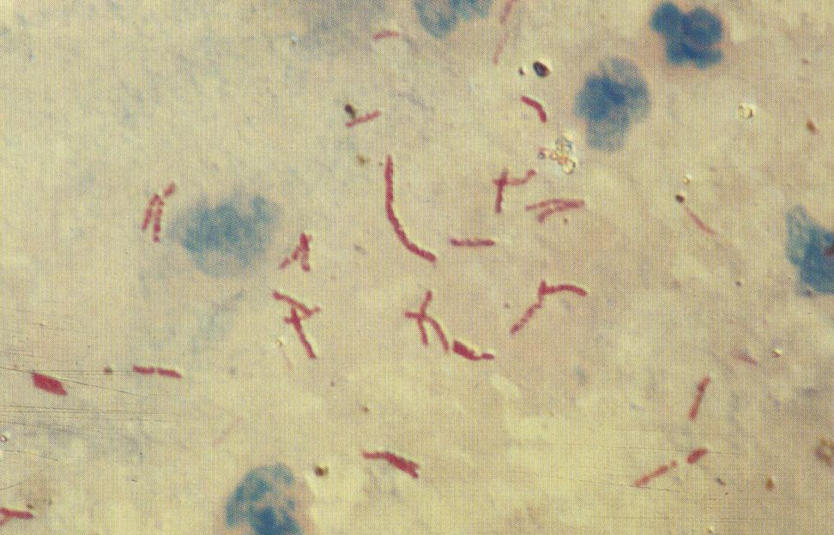
Лабораторные тесты для выявления микобактерий
Разработано большое количество лабораторных тестов для идентификации микобактерий туберкулеза в различных биологических жидкостях и тканях. Основными являются микроскопия биологических жидкостей с окраской мазков по Цилю-Нильсену, бактериологический посев, серологические методы исследования, применение метода полимеразной цепной реакции (ПЦР).

Slide 6
Микроскопический метод
Микроскопический способ выявления микобактерий основан на их способности окрашиваться в красный цвет при использовании специальных красителей, тогда как другая микрофлора приобретает при этом синий цвет. Повышение чувствительности микроскопического метода можно увеличить, применяя люминисцентную микроскопию.
Недостатком метода является его низкая чувствительность, поскольку для выявления микобактерий требуется их достаточное содержание в исследуемом образце.

Slide 7
Антитела туберкулёза
Первыми антителами, появляющимися в крови, являются антитела класса IgM. Как правило, они выявляются в сыворотке крови через 2-3 недели после встречи с инфекцией и могут обнаруживаться на протяжении двух лет. Большинство тестов на основе ИФА технологий разработано для выявления антител класса IgG и суммарных антител (IgG + IgA + IgM).
Микобактерия туберкулеза имеет в своем составе различные вещества (антигены), на которые организм человека вырабатывает антитела. Чем специфичнее/уникальнее бактериальный антиген, тем специфичнее будут образоваться на этот антиген антитела.

Slide 8
Серологические методы диагностики
После встречи человека с бациллой туберкулеза, как и с любым другим чужеродными агентом (вирусы, бактерии, глистная инвазия), иммунная система человека начинает вырабатывать специфические белки —антитела различных классов — IgM, IgA, IgG, которые циркулируют в кровеносном русле, блокирующие жизнедеятельность бактерий.
К основным современным методам серологической диагностики относятся:
ИФА (иммуноферментное исследование),
РИА (радиоиммунный анализ),
Иммунохроматографические методы (Hexagon TB, TB Check-1), иммуноблот.

Slide 9
Метод полимеразной цепной реакции (ПЦР)
После расшифровки ДНК микобактерий туберкулеза и введения в лабораторную практику метода полимеразной цепной реакции (ПЦР), данный способ стал широко применяться в диагностике этого заболевания. Метод высокоспецифичен и позволяет проводить исследования небольшого количества материала. По оценкам ряда исследователей, метод ПЦР по чувствительности и специфичности превосходит культуральный метод диагностики при внелегочных формах туберкулеза.

Slide 10
Метод иммуноблота
Метод иммуноблота относится к подтверждающим методам диагностики наличия инфекционного процесса, поскольку позволяет выявлять одновременно несколько видов антител различных классов иммуноглобулинов к различным белкам бактерий.
Разновидностью иммуноблота можно считать метод TB-Spot, где в качестве антигенов используются два вещества, довольно специфичных именно для микобактерий (липоарабиноманнан и белок весом 38 кДа). При наличии антител к микобактериям туберкулеза в сыворотке крови происходит их связывание с данными белками, сопровождающееся характерной окраской.

Slide 11
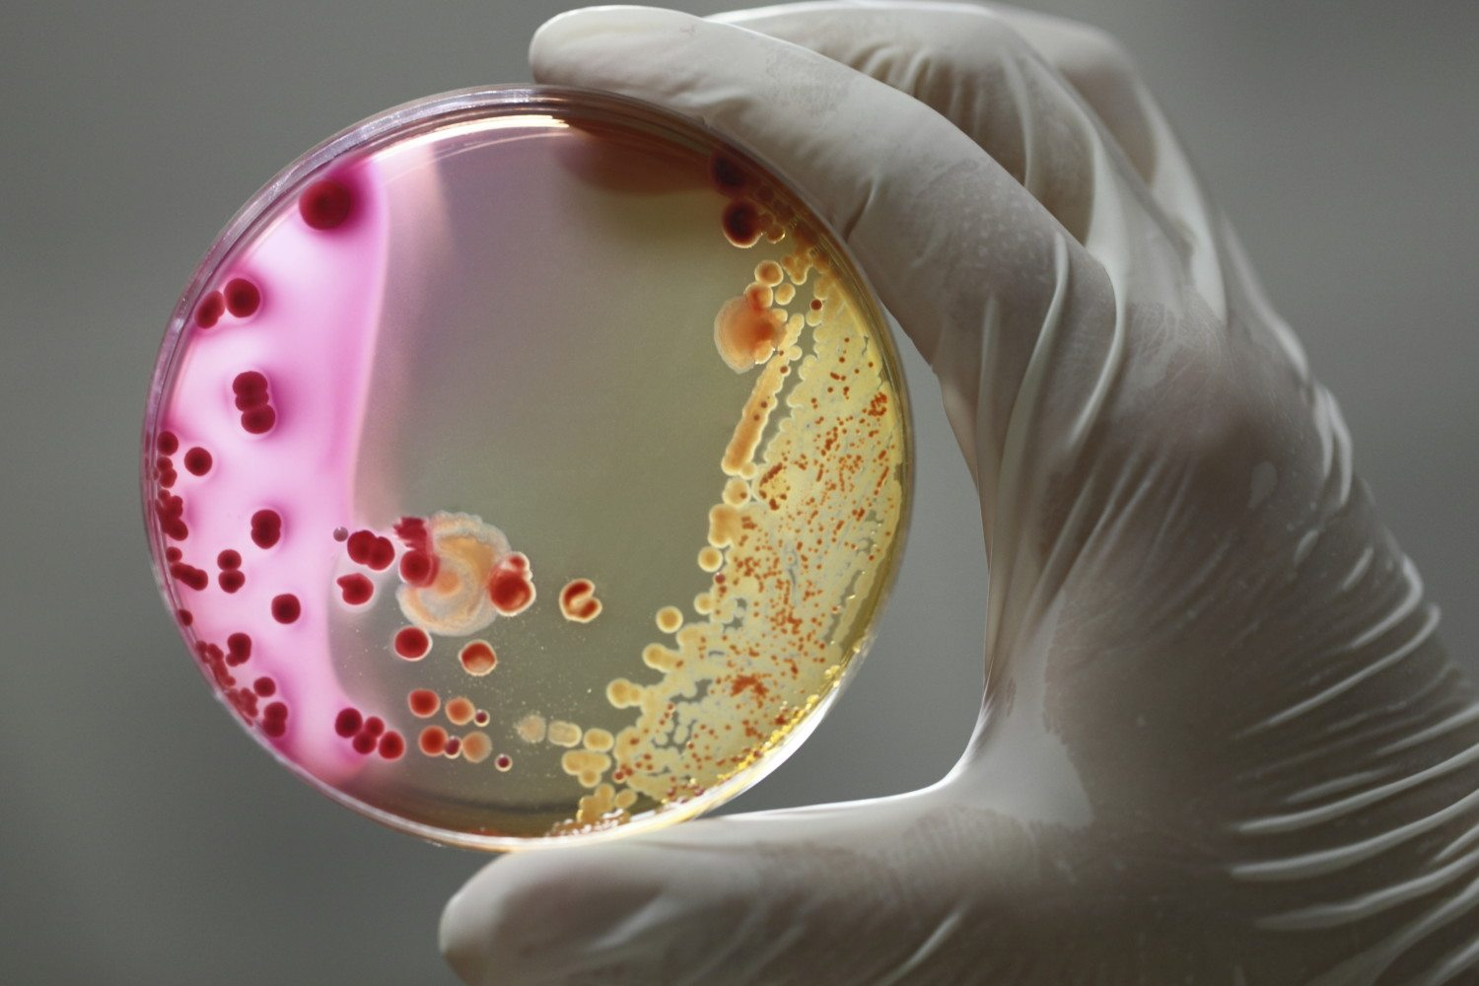
Бактериологический метод
Бактериологический метод (посев материала на специальные среды) обнаружения микобактерий туберкулеза является высокоспецифичным методом, но имеет существенный недостаток: для идентификации бактерии при посеве на классические среды требуется около 4-8 недель.
Этот способ выделения микобактерий обладает большей чувствительностью по сравнению с микроскопическим методом и позволяет после обнаружения микобактерий провести исследование по определению чувствительности к противотуберкулезным препаратам. Применение новых питательных сред и специализированного бактериологического оборудования позволяет определить рост микобактерий уже через 2 недели.

Slide 12
Цитологические и гистологические методы
Цитологические и гистологические методы диагностики туберкулеза позволяют выявить характерные морфологические признаки наличия заболевания. Обнаружение клеток Лангханса может свидетельствовать о наличии туберкулеза.

Slide 13
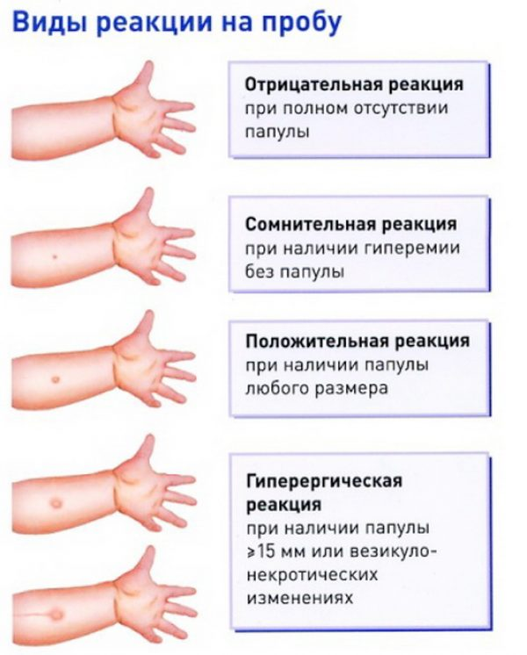
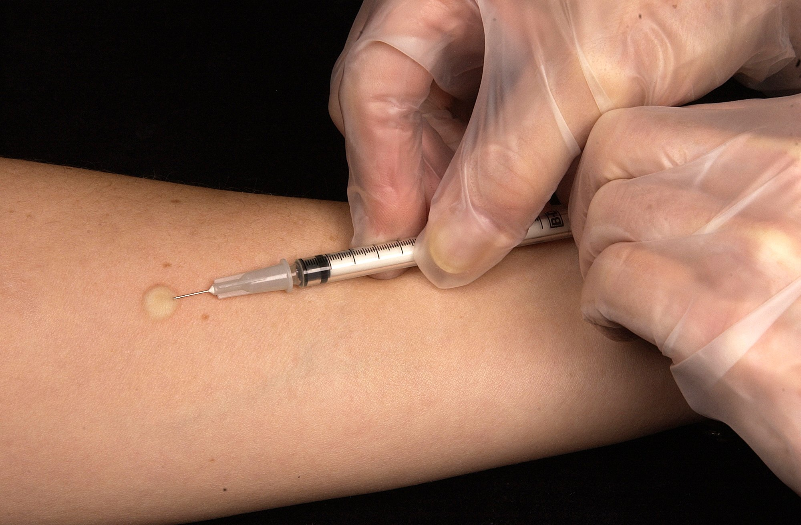
Реакция Манту
Одним из самых ранних методов диагностики туберкулеза является реакция Манту (с 1908 года). Суть этой реакции заключается во введении внутрикожно туберкулина, представляющего собой очищенную смесь убитых культур микобактерий человека и бычьего вида. Результат пробы оценивают по величине инфильтрата через трое суток.

Slide 14
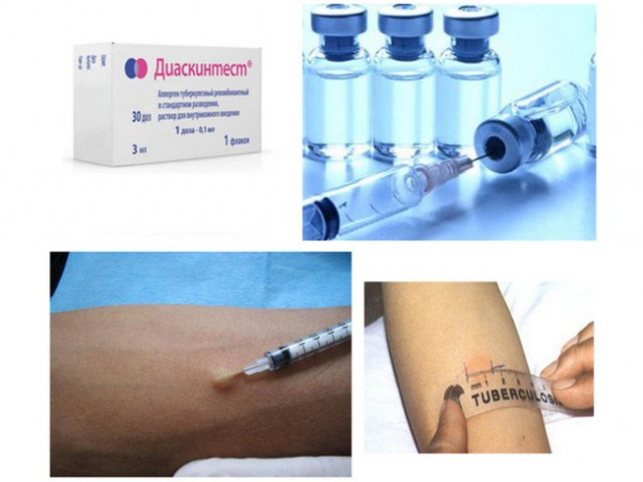
Диаскинтест
Проведение диаскинтеста заключается во внутрикожном введении двух белков, присутствующих у микобактерий опасных для человека, с последующей оценкой реакции в месте введения.

Slide 15
Квантифероновый тест
Квантифероновый тест проводится в пробирке крови взятой у пациента. Тест основан на способности белков, выделенных из микобактерий туберкулеза, стимулировать выработку гамма-интерферона сенсибилизированными Т-лимфоцитами человека, то есть инфицированного пациента.

Slide 16
Заключение
Накопленный опыт в лечении туберкулеза свидетельствует о трудностях диагностики этого заболевания. Применение одного метода часто бывает недостаточно, поэтому существует необходимость использования различных приемов из арсенала инструментальных и лабораторных способов. Следует учитывать, что каждый из методов имеет свои недостатки, а их сочетание может привести к более достоверному заключению.

Slide 17
СПАСИБО ЗА ВНИМАНИЕ!

